Slide 1
High School
Classroom Activities
公立高中的課堂活動
Felice Ting Aug 2018

Slide 2
大綱
1 如何利用課文製作thematic Unit
2 制定教學目標
3 課文的處理
4 口語的練習
5 寫作的教學
6 漢字的處理
7 上課的節奏
8學生們的互動和創造力
9 考試的練習

Slide 3

1549 students
4 levels Chinese- Level 1, 2, 3, IB/4

Slide 4
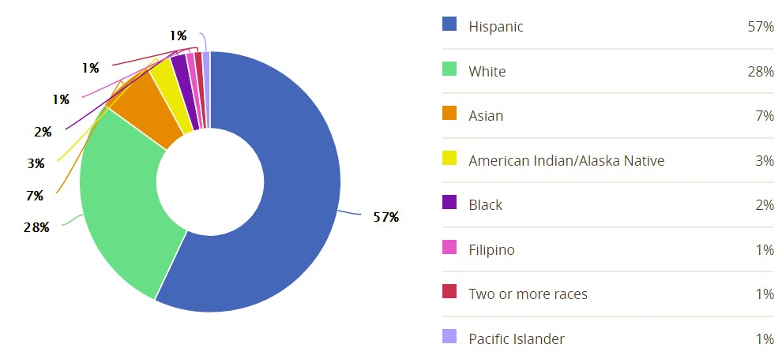
Student ethnicity

Slide 5


Slide 6
Stephen Krashen 1970-1980
Input Hypothesis
I +1 comprehensible input
Acquisition vs. learning
formal instruction is less effective than acquisition

Slide 7
Stephen Krashen 1970-1980
Monitor Hypothesis
meaning vs. form
Affective filter Hypothesis
Negative emotion, Silent period, correct mistakes too early

Slide 8
i + 1 的定義
聽 説 讀 寫
1
i

Slide 9
中文一
第五課
課文
高：誰呀？
王：是我，王朋，還有李友。
高：請進，請進，快進來？來。我介紹一下，這是我姐姐，高小音。
王李：小音，你好。認識你很高興。
小：認識你們我也很高興。

Slide 10
李：你們家很大，也很漂亮。
小：是嗎，請坐，請坐。
王：小音，你在哪兒工作？
小：我在學校工作。你們想喝點兒什麽？喝茶還是和咖啡？
王：我喝茶吧。
李：我要一瓶可樂，可以嗎？
對不起，我們家沒有可樂。
李：那給我一杯水吧。

Slide 11
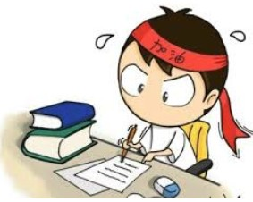
如何製作 Thematic Unit
利用課文的對話
生詞的處理
學生口語練習的延伸

Slide 12

上課的程序
共一个半個小時
复习 15 分
上课 25-30 分
练习 25 分
做作业，检查功课

Slide 13
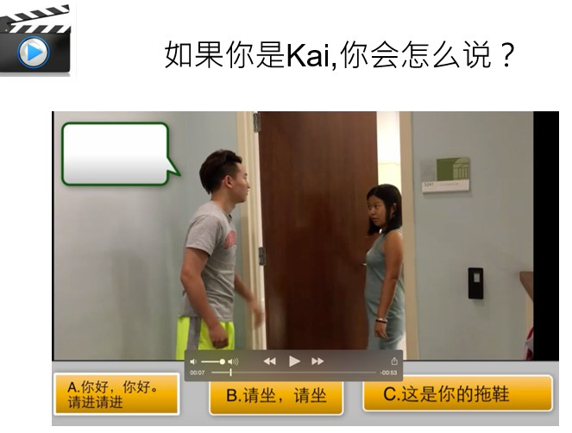

Slide 14
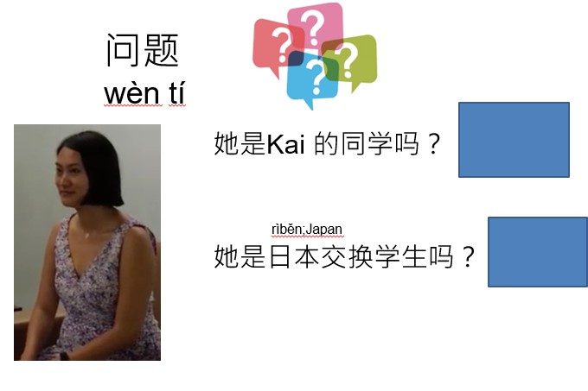

Slide 15
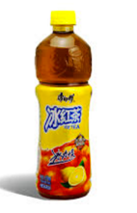


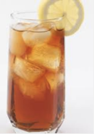



Q: 在Kai的家yoyo想喝点什么？
A: Yoyo想喝 一＋ measure word +noun.
píng
一瓶
饮料 drinks
yǐn liào
bēi
一杯

Slide 16


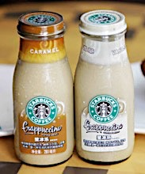
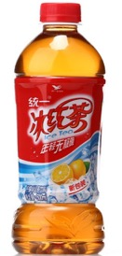
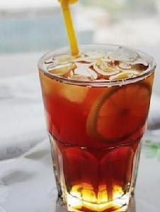

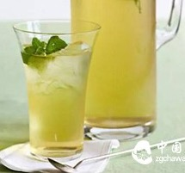
你想喝什么？
píng
一瓶…
bēi
一杯…
冰 热
bīng rè

Slide 17


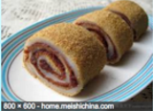

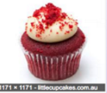
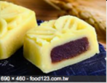
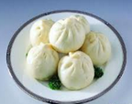
这是什么？
绿豆糕 驴打滚 包子 春卷 冰淇淋 蛋糕
lǜ dòu gāo lǘ dǎ gǔn bāo zi chūn juǎn bīng qí lín dàn gāo

Slide 18


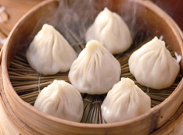
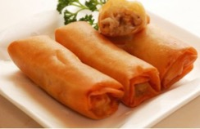
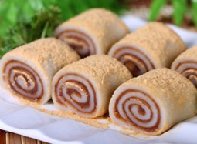
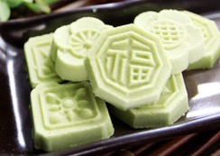
这是一盘什么小吃？
绿豆糕 驴打滚 包子 春卷
lǜ dòu gāo lǘ dǎ gǔn bāozi chūnjuǎn

Slide 19

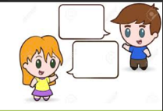

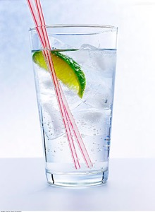

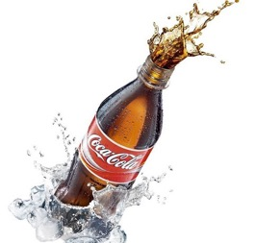
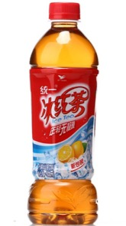
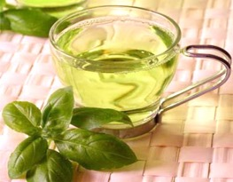
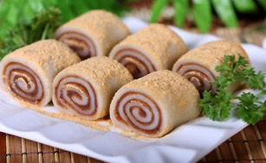
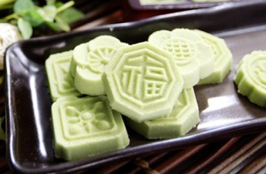
你想喝点儿什么？
你想吃点儿什么？
Use appropriate measure word to order what you want to eat/drink

Slide 20
…怎么样？
不健康
好吃
好喝
jiànkāng
健康
healthy

Slide 21








Q1: 你周末喜欢…吗？
Q2: 你Verb+Object+Verb得好吗？
SPIN
唱卡拉OK
很不好
不好
马马虎虎
非常好

Slide 22
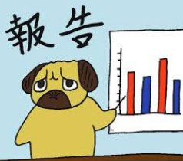
寫作
Output – Essay and verbal presentation
a. What to correct in an essay
b. Encourage originality
c. Facts vs. personal experiences

Slide 23

充分運用閲讀

Slide 24

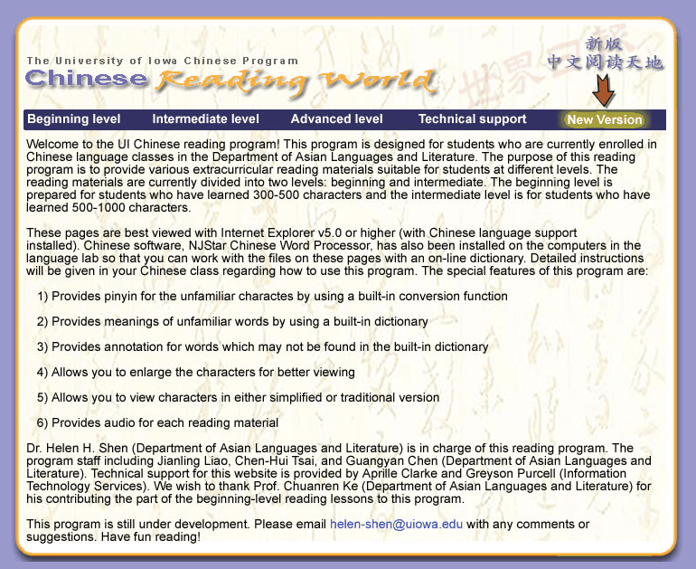
閲讀
中文閲讀天地 Chinese Reading World
http://zhenglaoshiap.wikispaces.com/Homework%2C+Handouts
聽説讀寫 Integrated Chinese (level 1 & 2)
遠東少年中文 Chinese for Youth

Slide 25
Vocabulary process
1 Introduce Vocab in sentences
2 Flashcards
3 Use vocab words in writing
4 Test: cheat sheet
5 10 minute writing( essay)

Slide 26


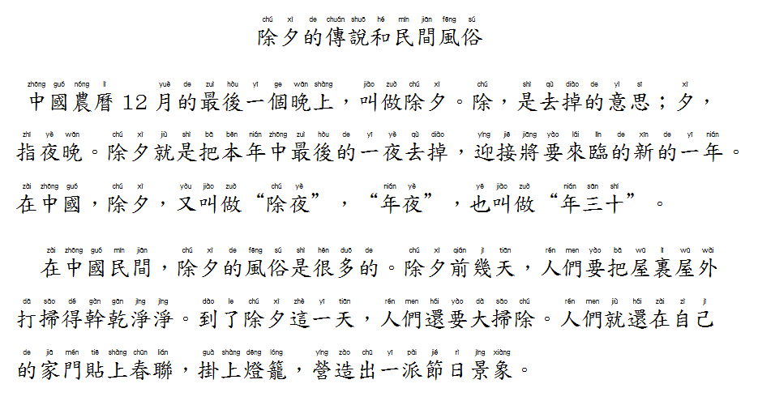

Slide 27
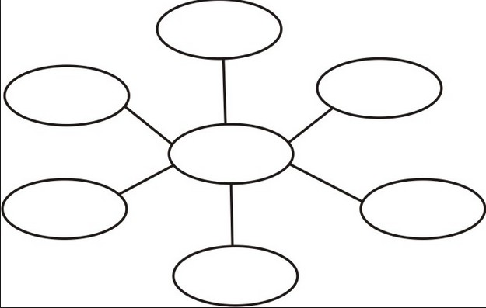
Graphic Organizer

Slide 28
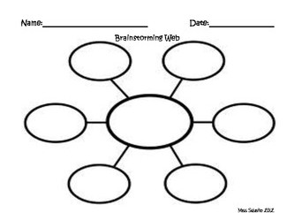

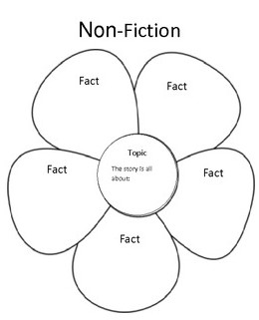
*

Slide 29
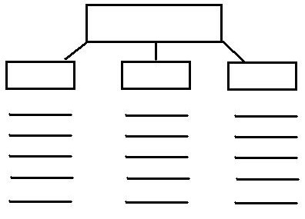

Slide 30
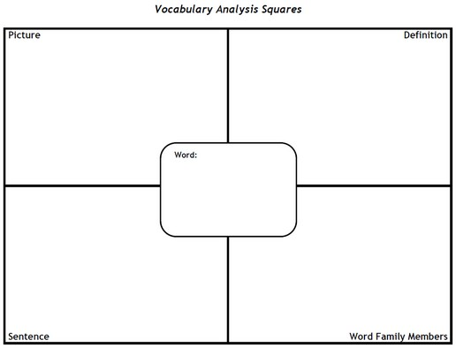

Slide 31
Ch14 美國
美國是一個很大的國家。 北邊是加拿大，南邊是墨西哥。 東邊，西邊都是海。美國有很多高山，大河，最大的一條河在中部，叫密西西比河。最高的山是洛基山脈。大城市也很多，東部的紐約，華盛頓，西部的洛杉磯都是有名的大城市。要是你坐飛機從東部到西部，不經過中部的城市，直飛五個鐘頭就到了，很方便。要是開車，就要七，八天了。
美國[měi guó] 是[shì] 一個[yī gè] 很大[hěn dà] 的[de] 國家[guó jiā] 。 北邊[běi biān] 是[shì] 加拿大[jiā ná dà] ，南邊[nán biān] 是[shì] 墨西哥[mò xī gē] 。 東邊[dōng biān] ，西邊[xī biān] 都是[dōu shì] 海[hǎi] 。美國[měi guó] 有[yǒu] 很多[hěn duō] 高山[gāo shān] ，大[dà] 河[hé] ，最大[zuì dà] 的[de] 一[yī] 條[tiáo] 河[hé] 在[zài] 中部[zhōng bù] ，叫[jiào] 密西西比[mì xī xī bǐ] 河[hé] 。最高[zuì gāo] 的[de] 山[shān] 是[shì] 洛[luò] 基[jī] 山脈[shān mài]。大城市[dà chéng shì] 也[yě] 很多[hěn duō] ，東部[dōng bù] 的[de] 紐約[niǔ yuē] ，華盛頓[huá shèng dùn] ，西部[xī bù] 的[de] 洛杉磯[luò shān jī] 都是[dōu shì] 有名[yǒu míng] 的[de] 大城市[dà chéng shì] 。要是[yào shì] 你[nǐ] 坐[zuò] 飛機[fēi jī] 從[cōng] 東部[dōng bù] 到[dào] 西部[xī bù] ，不[bù] 經過[jīng guò] 中部[zhōng bù] 的[de] 城市[chéng shì] ，直[zhí] 飛[fēi] 五[wǔ] 個[gè] 鐘頭[zhōng tóu] 就[jiù] 到了[dào le] ，很[hěn] 方便[fāng biàn] 。要是[yào shì] 開車[kāi chē] ，就[jiù] 要[yāo] 七[qī] ，八天[bā tiān] 了[le] 。

Slide 32
王先生的愛好
王先生是一個沒有太多愛好的人，每天除了看書以外就是看電視。他什麼書都看。他看有關電影的書，可是他不喜歡看電影。他看電視的運動節目，可是他不運動。夏天，他看電視的游泳賽，可是他不游泳。他說游泳不容易學。秋天，他看有關爬山的書，可是他不爬山。他說爬山很難。冬天，他看有關滑雪的書，可是他不滑雪。他說滑雪他不會。春天，他看電視的籃球賽，可是他不打籃球。他說他不知道籃球怎麼打。你問王先生，除了看書，看電視以外，還有什麼愛好。他想了一想說：“有啊！我喜歡睡覺。”

Slide 33
討論
給幾個問題，先腦力激蕩一下
小組討論
辯論會
問答方式
Q 用中文還是英文？
Q 學生參與的意願？
注意：千萬不要開始“授課”
老師的角色是...

Slide 34
中國的一胎化政策...
好處 壞處 有趣的事

Slide 35

Connecting words

Slide 36
連接詞
For example 比方説，舉例來説，譬如説
In conclusion 總的來說，總而言之，結論是
Sequence 先..再..然後..最後..
In addition to... 除了..以外，除此之外
Opposite 可是，而，但是，卻，不但..而且，然而
Therefore 所以，所以說，於是

Slide 37
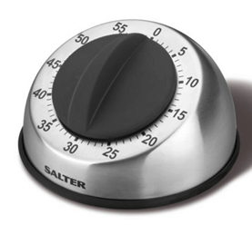
1 minute paper
一分鐘寫作
今天討論的重點...
我的問題是...

Slide 38
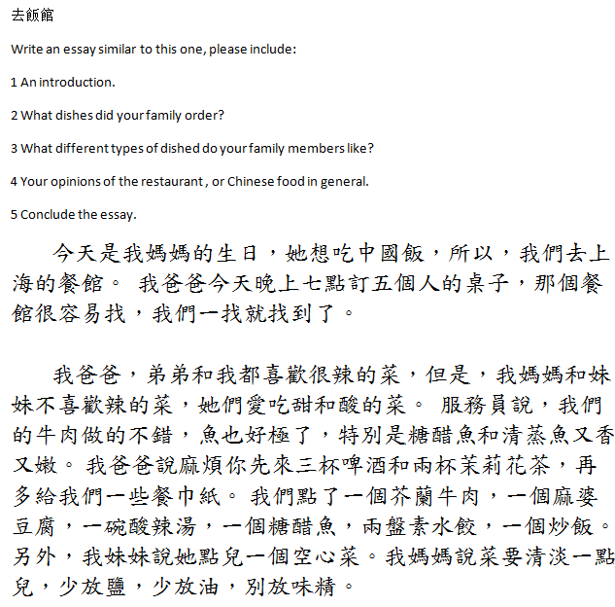
寫作

Slide 39
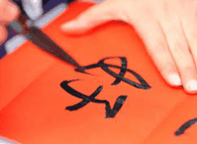
寫
寫什麽？
閲讀的延伸
避免生字，生詞獨立，重復的抄寫
不要增加學生的負擔。
哪些學生的 fine motor skills 很有問題？
哪些學生很愛寫漢字。
寫字和打字的平衡。

Slide 40
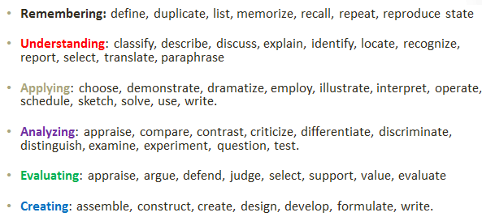
Higher Order Thinking

Slide 41
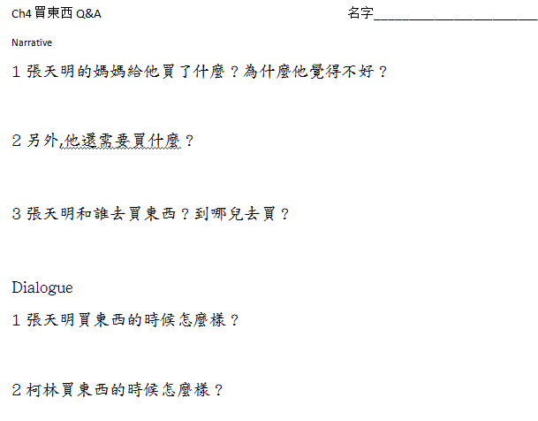

Slide 42
口頭報告 oral presentation
採取什麽樣的形式？
學生個別的不同
缺什麽，補什麽
AP 的主題什麽時候介紹？
學生想報告什麽？
口音的問題如何解決

Slide 43
打字
老師的科技支援
著重於内容
打錯字的更正
不會說就不會打

Slide 44
課堂管理
給分的藝術
讓家長成爲自己的戰友
作業上傳的平臺
學生知道他今年的目標嗎？
大家都上同一課嗎？
老師的穩定度和影響力
個人的教學理念
teaching stance

Slide 45
整核學生的漢字
漢字認知
i
iii
i
我的家
有，没有

Slide 46
